Slide 1
看不懂硬看
还瞎逼逼系列
情感计算学习周报
2018-09-21
张雪宁

Slide 2
食用反馈
看了论文+额外的文字和视频资料，然而并不能完全消化，
只能按照个人理解，简单表达出好像有印象的部分。
有些资料感觉讲的蛮好（虽然也不能都看懂），
就不全复制粘贴了，列了链接。
经过一周，感觉自己缺少一些大框架上的整体的思想，
深感要学的太多，现在比较杂乱,、理解的浅显而且一脸懵逼。
看论文需要知道的前置知识好多呀┭┮﹏┭┮。
然后我发现很多算法、库、模型、框架都有很多，
（matlab这个软件也好多功能呀）
那么需要我们搞的事情是优化或创立更好的模型吗？
还是说进实验室做码农？

Slide 3
01
生词学习

Slide 4
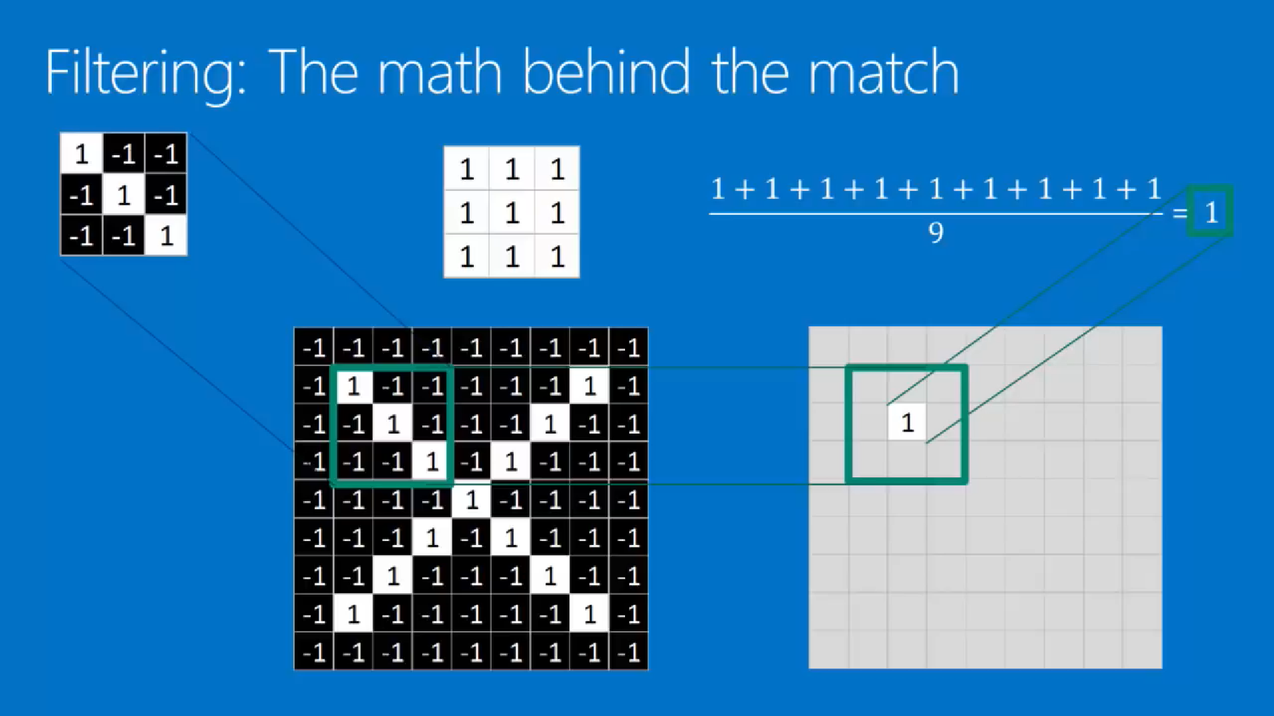
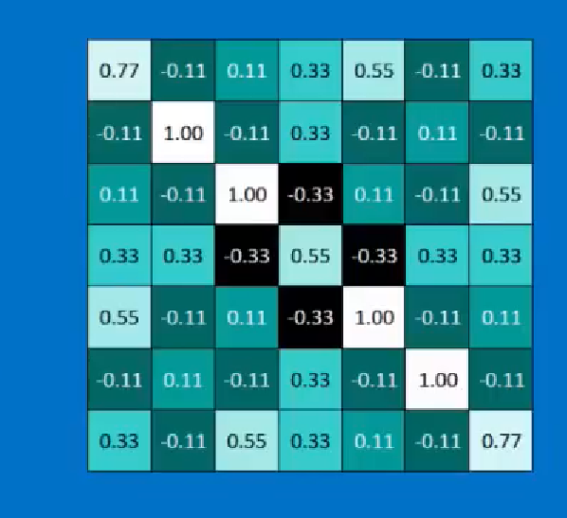
1.CNN（卷积神经网络）
Convolutional Neural Network
个人理解：
（1）卷积：类似加权求和的运算，作用大概是增强数据。
（2）CNN：是一种多层神经网络，起源于共享权值网络（图像处理中），在语音识别中又称时延神经网络。
大概是一遍一遍地局部处理数据，过滤一些数据，然后多层分类。
<1>卷积层：用局部或一些小特征去匹配而不是整体，如图所示。
由一个大图变成很多个小图。
（找的例子是图像处理的）

Slide 5
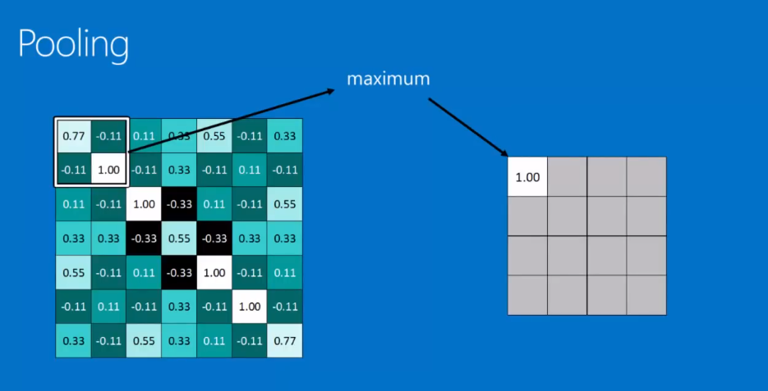
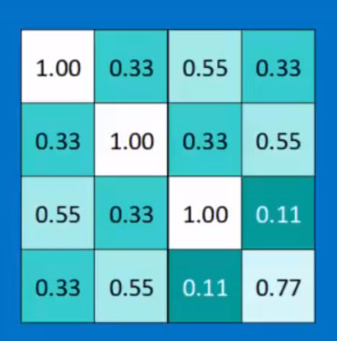
1.CNN（卷积神经网络）
Convolutional Neural Network
<2>池化层：过滤压缩数据，取区域平均或最大，如图所示。
<3>正则化：通过加约束，求解不适定问题，减少误差带来的影响。
dropout是一种正则化的方法，主要解决CNN过拟合的问题。

Slide 6
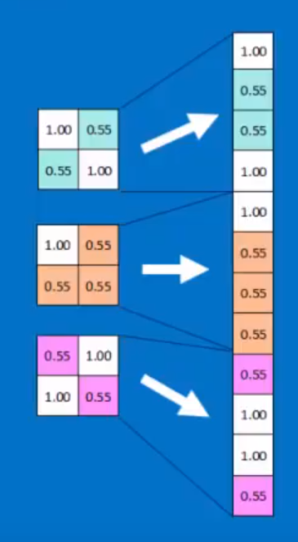
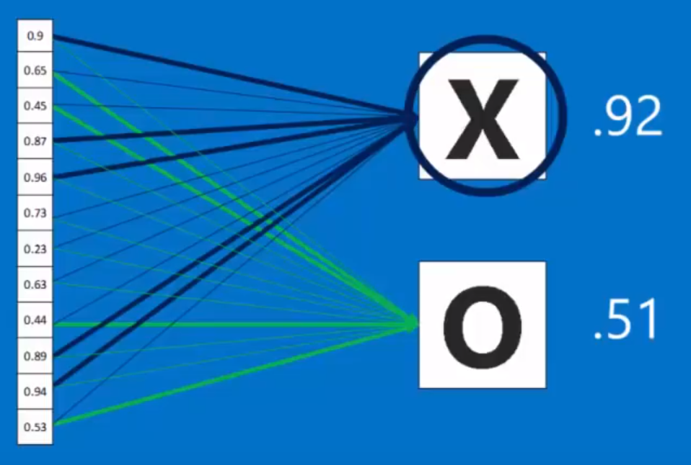
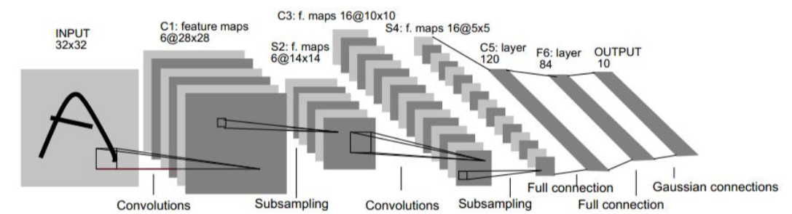
1.CNN（卷积神经网络）
Convolutional Neural Network
<4>全连层：
CNN三大特色：局部感知、权重共享和多卷积核。

Slide 7
1.CNN（卷积神经网络）
Convolutional Neural Network
查看资料：
·《CNN初探》
https://www.cnblogs.com/fydeblog/p/7450413.html
·《最容易理解的对卷积(convolution)的解释》
https://blog.csdn.net/bitcarmanlee/article/details/54729807
·《Convolutional Neural Networks卷积神经网络笔记整理》
https://blog.csdn.net/zouxy09/article/details/8781543/
·《什么是卷积神经网络 CNN (深度学习)?》
https://www.bilibili.com/video/av15998248
·《【CNN】Youtube上迄今为止最好的卷积神经网络入门教程》
https://www.bilibili.com/video/av16175135
·《基于卷积神经网络的正则化方法_吕国豪》
http://www.doc88.com/p-2718686492639.html
·《一文弄懂神经网络中的反向传播法——BackPropagation》
https://www.cnblogs.com/charlotte77/p/5629865.html
·《[Deep Learning] 神经网络基础》
http://www.cnblogs.com/maybe2030/p/5597716.html
·《语音学习笔记10------如何利用Deep CNN大幅提升识别准确率？》
https://blog.csdn.net/wxq_wuxingquan/article/details/62054949

Slide 8
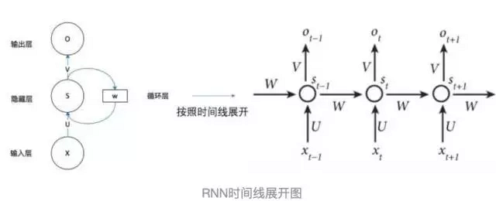
2.RNN（循环神经网络）
（Recurrent Neural Network）
因为需要处理的信息通常前后有关联，所以需要RNN。

Slide 9
2.RNN（循环神经网络）
（Recurrent Neural Network）
查看资料：
·《一文搞懂RNN（循环神经网络）基础篇》
http://ai.51cto.com/art/201711/559441.htm
·《什么是循环神经网络 RNN (深度学习)?》
（这个作者的视频都比较通俗易懂，适合入门）
https://www.bilibili.com/video/av15998703

Slide 10
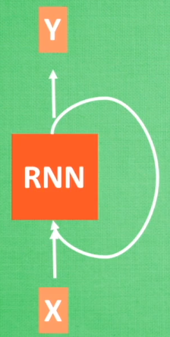
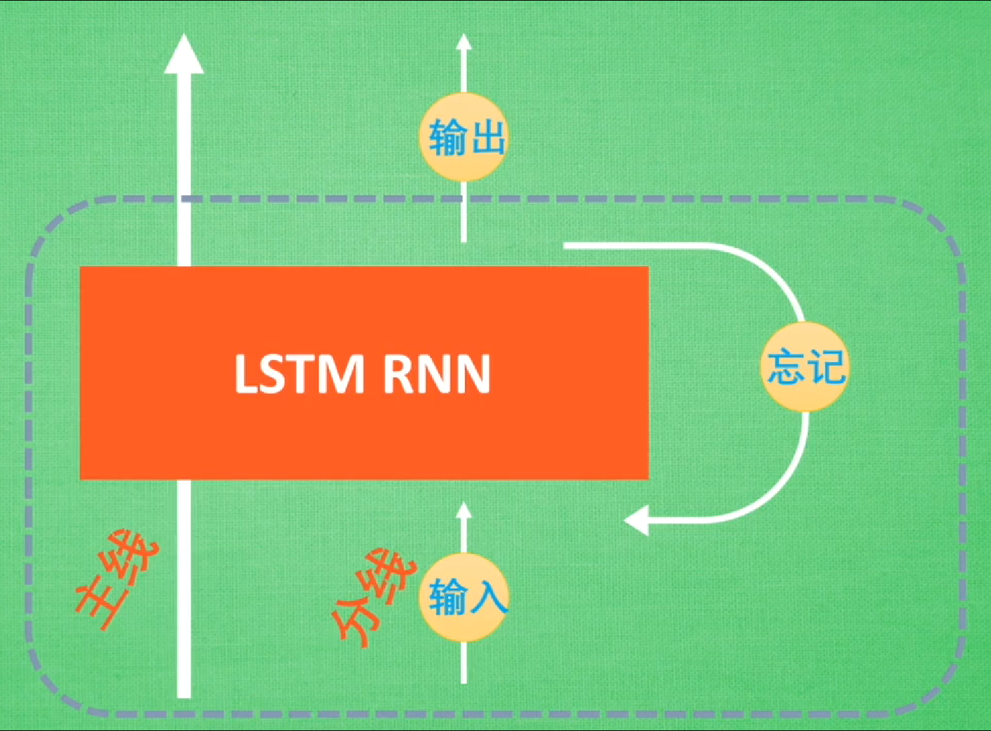
3.LSTM（长短期记忆）
（Long Short-Term Memory）
个人理解：
传统的RNN类似老年记忆，会因为反向传播引起误差爆炸的情况，
并且没法回忆起很早之前发生的事情，所以LSTM应运而生。
LSTM类似于延缓记忆衰退，不断地根据新的输入，选择性更新记忆
（遗忘部分旧的，录入新的记忆）。
RNN图示
RNN图示
抽象的LSTM图示

Slide 11
3.LSTM（长短期记忆）
（Long Short-Term Memory）
查看资料：
·《什么是 LSTM RNN 循环神经网络 (深度学习)?》
（这个视频比喻生动形象，入门容易理解）
https://www.bilibili.com/video/av15998549
·《[译] 理解 LSTM(Long Short-Term Memory, LSTM) 网络》
（这个博客解释的很清晰）
https://www.cnblogs.com/wangduo/p/6773601.html
·《五.神经网络(五)：LSTM》
（以视频的形式对第二个博客进行了解说）
https://www.bilibili.com/video/av31940926

Slide 12
4.Data Augmentation
（数据增强/扩充）
个人理解：
通过各种方法，解决数据集有限的问题，并在一定程度上避免过拟合。
也就是在有限的数据集上进行一些变化，生成更多的像是自然生成的数据。
查出来不少关于图像处理的数据增强方法，语音识别的没怎么查到？
可能是我查的方法有问题。
不知道是不是因为在这个方面语音和图像处理有很多可以相互借鉴的地方，如果将整个语音信号分析得到的时频谱当作一张图像一样来处理，然后送入卷积层？采用图像处理中数据增强的方法？好像不太行欸。
语音识别的数据增强方法是加白噪声、环境音之类的吗？

Slide 13
4.Data Augmentation
（数据增强/扩充）
查看的资料（基本都是图像处理相关的）：
·《数据增强 data augmentation》
（这个是部分资料的整合）
https://blog.csdn.net/daniaokuye/article/details/78535879
·《深度学习中的Data Augmentation方法（转）基于keras》
（这个是具体的实现方法+代码）
https://www.cnblogs.com/love6tao/p/5841648.html
（这些具体方法没细看，跟Matlab上面很多函数功能类似，
我只在Matlab上面试过几个图像变换的函数）
·《语音识别中一种快速新词增强方法》
（这个好像不是数据增强，是碰巧查出来的一个学习新词的方法）
https://wenku.baidu.com/view/47892b5a15791711cc7931b765ce0508763275b6.html

Slide 14
5.MFCC（梅尔频率倒谱系数）
好像是语音识别中必须会的方法。
查看资料：
·《MFCC语音识别特征》
https://blog.csdn.net/quheDiegooo/article/details/55263461
·《语音特征参数MFCC提取过程详解》
https://blog.csdn.net/jojozhangju/article/details/18678861
（好吧，没看懂，我觉得需要补一下傅里叶变换和贝叶斯公式等数学知识）

Slide 15
6.归一化（normalization）
数据挖掘和处理的一种方法。
目的是使指标处在同一数量级，提高数据的可对比性，为后续训练省时省力。
具体方法没细看。
查看资料：
·《机器学习之特征归一化（normalization）》
https://blog.csdn.net/leiting_imecas/article/details/54986045
·《【深度学习】数据归一化与标准化》
https://blog.csdn.net/CSDN_Black/article/details/81014781

Slide 16
7.语谱图（Spectrogram）
语音频谱图（频谱分析视图）
横坐标是时间，纵坐标是频率，坐标点值为语音数据能量。
由于是采用二维平面表达三维信息，所以能量值的大小是通过颜色来表示的，颜色深，表示该点的语音能量越强。
查看资料：
·《维基百科Spectrogram》
https://en.wikipedia.org/wiki/Spectrogram
·《语谱图是什么样子的？》
https://baijiahao.baidu.com/s?id=1579203091868578525&wfr=spider&for=pc
·《语谱图 基频 共振峰》
https://blog.csdn.net/lzrtutu/article/details/78882715

Slide 17
8.DNN（深度神经网络）
（Deep Neural Network）
全连接神经网络，并不包含卷积单元或是时间上的关联。
查看资料：
·《【Keras】DNN神经网络模型》
https://blog.csdn.net/brucewong0516/article/details/78760320
·《神经网络入门之DNN（一）》
https://blog.csdn.net/weixin_41988628/article/details/80369795
·《深度神经网络(DNN)》
https://blog.csdn.net/meng_shangjy/article/details/79971058
·《DNN训练技巧（Tips for Training DNN）》
https://blog.csdn.net/qq_32690999/article/details/78904546
（这几个资料蛮像的，并不能都看懂，有些还讲了BP算法）

Slide 18
9.Robust（鲁棒性）
指系统在一定的参数摄动下，维持其它某些性能的特性。
在异常和危险情况下系统生存的关键。
语音识别的噪声鲁棒性，是指在输入语音质量退化，语音的音素特性、分割特性或声学特性在训练和测试环境中的不同时，语音识别系统仍然保持较高识别率的性质。
查看资料：
·《噪声鲁棒语音识别研究综述》
https://wenku.baidu.com/view/c309c006bed5b9f3f90f1c1c.html?rec_flag=default&sxts=1537529555298

Slide 19
02
论文泛读

Slide 20
第一篇
CNN+LSTM Architecture for Speech Emotion Recognition with Data Augmentation
基于数据增强技术设计的语音情感识别相关的卷积和长期记忆神经网络
（这个介词还真不知道怎么翻译比较好）

Slide 21
一、摘要
在这项工作中，我们设计了一个神经网络来识别语音中的情绪，使用标准的IEMOCAP数据集中的音频集。
在音频分析的最新进展之后，我们使用了一个涉及卷积层的体系结构，从原始谱图中提取高级特征，以及用于汇总长期相关性的经常性特征。应用数据增强技术，分层学习速率调整和批量归一化，竞争结果，对四种情绪（中性、悲伤、愤怒、快乐）具有64：5％的加权准确性和61：7％的非加权准确性。
此外，我们表明模型的表现与标签置信度密切相关，这凸显了情感识别的基本困难。

Slide 22
二、数据集描述
在南加州大学（USC）收集的IEMOCAP（交互式情绪二进制动作捕捉）（Busso等人，2008）是用于情绪识别的标准数据集之一。
它由十名专业演员（五名女性和五名男性）进行了十二小时的音频和视频录制，并在不同性别的两位演员之间进行了五次对话，不论是演奏剧本还是即兴演奏。该数据集还提供文本对应于记录和脸部图像。
但是，在这项工作中，我们只处理音频数据。
音频集的每个样本都是与情绪标签关联的话语。标记由USC的六名学生制作，每次三个，每次发表一次。如果有必要，注释者被允许分配多个标签。如果具有最高票数的情感类别是独特的，则每个话语的最终真实标签由多数票选出。由于注释者在标注即兴创作时（83.1％）比脚本创作者（66.9％）（Busso et al。，2008）更经常达成共识，因此我们只关注即兴创作的数据集部分。
为了与最先进的方法进行比较，我们预测了四种最具代表性的情绪：中性，悲伤，愤怒和快乐，这给我们留下了2280个话语。

Slide 23
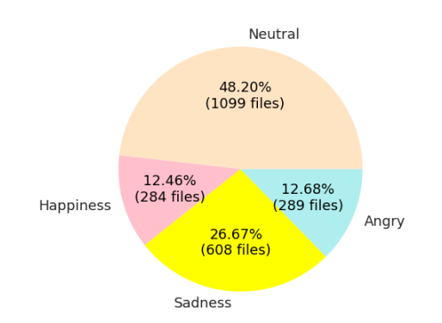
三、数据增强
处理IEMOCAP数据集时遇到的主要困难之一是类别不平衡。
最丰富的类对应于中性情绪。此外，假设情绪中性言语可以作为标记情绪的背景出现在其他话语中是合理的。这增强了区分中性和其他情绪的挑战。
通过多种方法（具体没看明白），
在与分类标准无关的情况下，强化模型对说话者相关特征的不变性。并解决数据集量少且种类不平衡的问题。
涉及到归一化、标签软标签等。
唯一受益于软标签的课程是中性情绪。

Slide 24
四、参考资料
·《CNN+LSTM论文翻译》
（里面有这篇论文的翻译，供参考）
https://www.jianshu.com/p/2e5eb33aefa1
·《IEMOCAP DATABASE》
（IEMOCAP数据集的官网）
https://sail.usc.edu/iemocap/index.html
·《情感语音识别的入门解析》
（语音识别入门，大概了解是个啥）
https://blog.csdn.net/songchunxiao1991/article/details/80181348

Slide 25
第二篇
Efficient Emotion Recognition from Speech Using Deep Learning on Spectrograms
直接应用于应用于语谱图，利用深度学习，有效的进行语音情感识别的方法
（名词与名词之间的关系翻译的还是很奇怪）

Slide 26
一、摘要
提出了一种新的语音情感识别的实现方法，基于深层神经网络，直接应用于语谱图。
优点：识别精度更高，减少延迟（反应和预测的延迟），增强鲁棒性

Slide 27
二、数据集描述
目前还没有足够全面的带标签的情感演讲公共语料库。
本文中，同第一篇论文一样，还是选取了IEMOCAP中的即兴创作部分。
也是选择了四种最具代表性的情绪：中性、悲伤、愤怒、快乐。
两个常用选择的标准：
（1）总体精度
（2）类精度

Slide 28
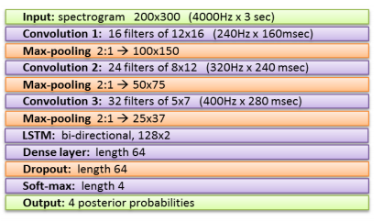
三、提议的系统
1.选取1-20s的语句，处理成<3s的分句。
优点：限制预测延迟。 缺点：准确性可能会下降
2.规范化（然后处理的一些方法我没看懂）
卷积+LSTM+Dropout

Slide 29
第三篇
Exploring Spatio-Temporal Representations by Integrating Attention-based Bidirectional-LSTM-RNNs and FCNs for Speech Emotion Recognition
非常抱歉没来得及细看，扫了一眼英文有写难懂，中秋这两天接着看。

Slide 30
看论文的感想
我怎么觉得中国人写的英文比外国人写的还难读┭┮﹏┭┮
感觉只是浅显的边查边看，还看不懂，基于我现在有限的水平，很多地方估计还需要反复再看，一周的时间我也只是大概了解这个事情要干嘛，然后眼熟了几个名词，但是具体的方法公式理念，还有神经网络的基础知识都还不太懂......emmmmm继续看吧
然后就是我的拖延症以及惰性，嗯，还要根治。

